Slide 2
背景
图像-文本数据集目前包含图片和人为标记的句子，这些句子通常简短且精确。但是像插图新闻文章这样的更复杂文件没有被研究过。
提出一个适应性CNN结构，解决多个下游任务，特别是source detection, article illustration和popularity and geolocation prediction这些几乎没有被研究过的任务。
提出一个大型新闻数据集BreakingNews，包含新闻和额外的支持数据。

Slide 3
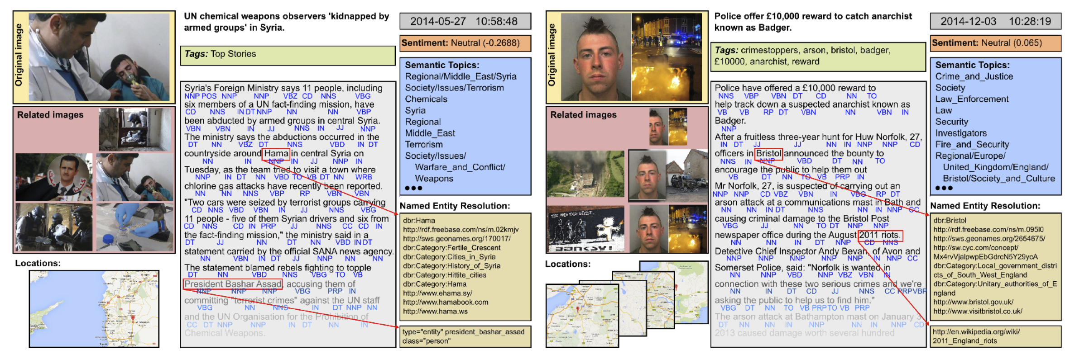

Slide 4
表示
文本表示
Bag-of-Words (BoW) with TF-IDF weighting
Word2Vec
图像表示
VGG19

Slide 5
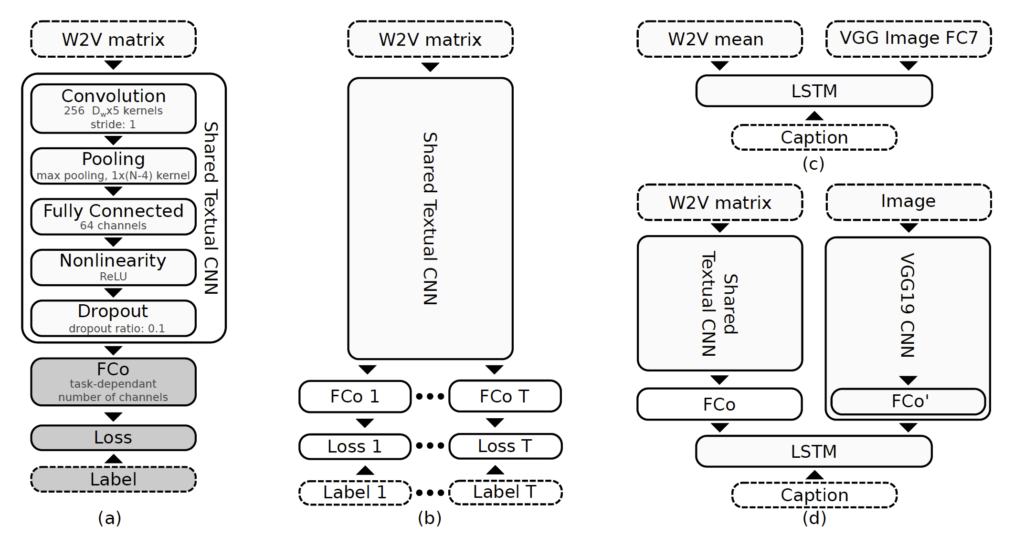
学习
新闻摘要和新闻中的图片的联系不紧密
新闻摘要不仅与图片相关，还与新闻文章内容相关
Article analysis

Slide 6
BreakingNews数据集
100,000 articles (2014/01/01 – 2014/12/31)

Slide 8
背景
现有的image caption系统只能枚举图像的目标和目标间的关系
人类通过整合世界的一些先验知识来解释图像
将先验知识（例如上下文信息）整合到模型中的挑战
在视觉场景内容的指导下，需要对上下文源进行编码，并有选择地从中提取信息。
通常以命名实体（例如专有名称，价格，位置，日期等）的形式找到的显式上下文信息，这些信息通常不在词典中，或者在所用词典的统计中充其量不足， 需要适当地注入产生的自然语言输出中。
现有的数据集提供通用，干燥，重复和非上下文字幕，没有可利用的上下文信息

Slide 9
背景
提出了新的caption方法，能利用上下文信息，产生场景解释层面的caption
提出了一个两阶段、端到端的结构，能动态地将输出字典扩展到出现在上下文源中的词汇以外的命名实体。
提出GoodNews，新闻图像字幕数据集

Slide 10
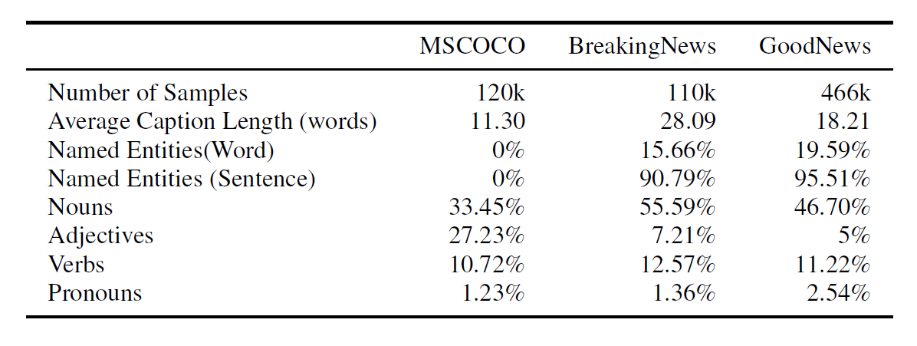
GoodNews数据集
466,000 images with captions, headlines and text articles
424,000 for training
180,000 for validation
23,000 for testing
5 times larger than BreakingNews
A wider range of events and stories since GoodNews spans a much longer time period
Captions are written by journalists, instead of crowd-sourced, which has implications to the style and richness of the text.

Slide 11
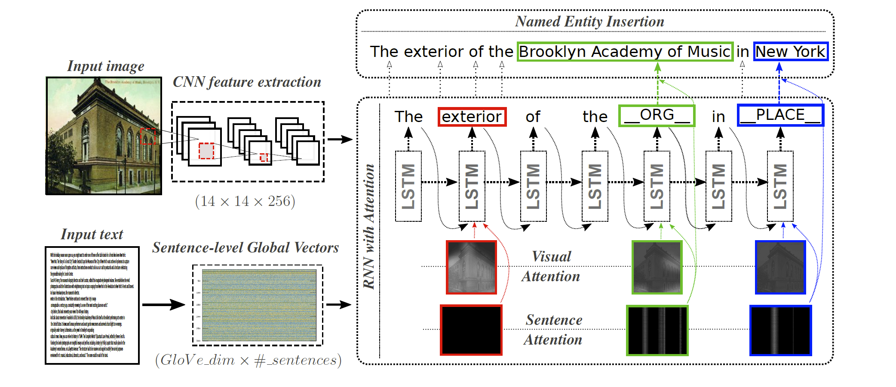
方法

Slide 13
背景
现有image caption方法的缺点
World Knowledge
只知道通用的目标种类，不知道具体的名字的地点
经常与常识违背
Linguistic Expressiveness
简短且缺乏多样性
大多数字幕系统依靠固定的词汇表，并且不能正确放置或拼写新词或稀有词。
提出一个新的captioning model，将transformer、以注意力为中心的语言模型、字节对编码和四个模态（text, images, faces and objects）的attention进行集成。

Slide 14
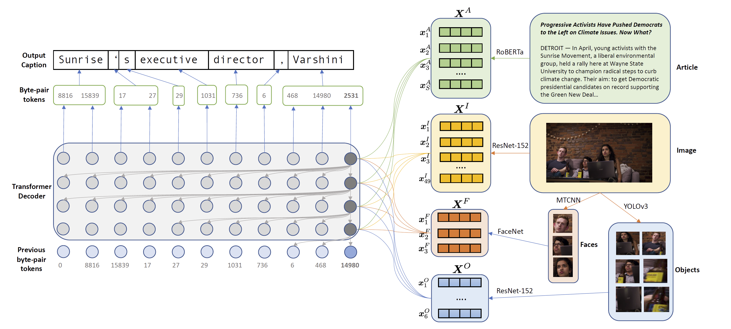
方法
Decoder
Encoder

